Slide 1
TÉCNICAS DE RECOLECCIÓN DE DATOS COMO HERRAMIENTA EN EL ANÁLISIS DE UNA POBLACIÓN

Slide 2
Datos estadísticos
Son los resultados del experimento o mediciones, es decir, el producto de las observaciones efectuadas en los cuales se produce el fenómeno que queremos estudiar y que nos permite realizar su descripción.
Pueden ser clasificados en:
Cualitativos, señalan cualidades y no están representados numéricamente.
Cuantitativos, se representan por un número.
Cronológicos, los valores de los datos varían en diferentes instantes o periodos de tiempo.
Espaciales, los datos están referidos a una localidad, espacio, área.

Slide 3
Técnicas de recolección de datos
Se definen como las herramientas que se manipulan para obtener información y para llevar a cabo las observaciones de una investigación o estudio determinado, conforme a lo que se desea estudiar o investigar, la característica a observar, sus propiedades y factores relacionados con aspectos naturales, económicos, políticos, sociales, etc.

Slide 4
Los datos pueden obtenerse mediante métodos como:
La observación
Encuestas
Cuestionarios
Entrevistas

Slide 5
Los datos se pueden organizar en tablas y gráficas para comunicar la información obtenida de las encuestas y/o entrevistas.
Tablas estadísticas, son la forma convencionales de representar la información en renglones y columnas. Sus principales elementos son:
Título
Encabezado
Cuerpo
Fuente de información

Slide 6
La información se puede presentar por medio de una distribución de frecuencias, las cuales pueden ser:
Frecuencia absoluta, es el número de veces que se repite un dato.
Frecuencia absoluta acumulada, es la suma de las frecuencias absolutas de todos los datos anteriores.
Frecuencia relativa, se refiere a la parte o proporción de los elementos que pertenecen a cada clase.
f= $\frac{frecuencia de la clase}{n}$
Frecuencia relativa acumulada, es la suma de las frecuencias relativas de todos los datos anteriores.

Slide 7
Representación gráfica
Gráfica de barras
Gráfica de pastel
Histograma
Polígono de frecuencias
Ojiva
Diagrama de tallo y hojas

Slide 8
Gráfica de barras
Un diagrama de barras, también conocido como gráfico de barras o diagrama de columnas, es una forma de representar gráficamente un conjunto de datos o valores, y está conformado por barras rectangulares de longitudes proporcionales a los valores representados. Los gráficos de barras son usados para comparar dos o más valores. Las barras pueden orientarse horizontal o verticalmente.

Slide 9
Gráfica de pastel
Proporciona otra forma para presentar distribuciones de frecuencia relativa o porcentual de datos cualitativos. Para elaborar una gráfica de pastel, primero se dibuja un círculo que representa todos los datos. Después se usa la frecuencia relativa para subdividir el círculo en sectores, por ejemplo: si la frecuencia relativa de un dato es de 0.38, se multiplica por 360°, de esta manera el sector para este dato deberá medir 136.8°.

Slide 10
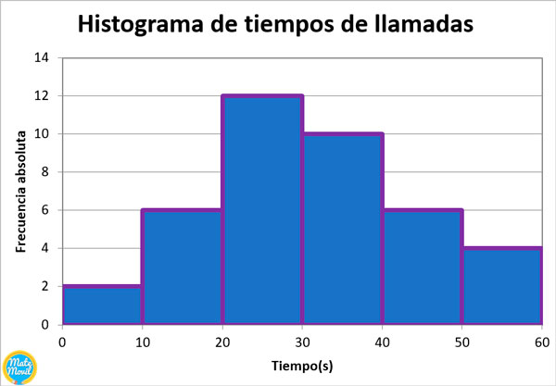
Histograma
Se hace con datos previamente resumidos mediante una distribución de frecuencia absoluta , frecuencia relativa o porcentual. Es un gráfico compuesto por una sucesión de rectángulos adyacentes, cada uno de los cuales representa a una categoría. Es importante mencionar que los rectángulos adyacentes se tocan uno a otro.

Slide 11
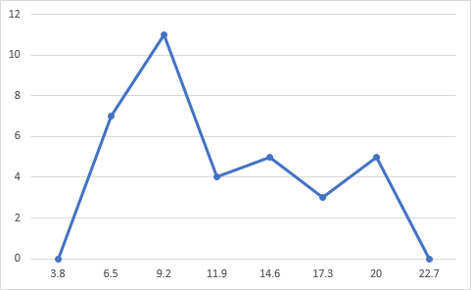
Polígono de frecuencias
Está formado por segmentos de recta que unen a los puntos medios de clase y las frecuencias de clase. La variable de estudio se ubica en el eje horizontal (representada por las marcas de clase) y la frecuencia de clase; absoluta relativa o porcentual en el eje vertical. El gráfico se concluye cuando se cierra el polígono con el eje horizontal

Slide 12
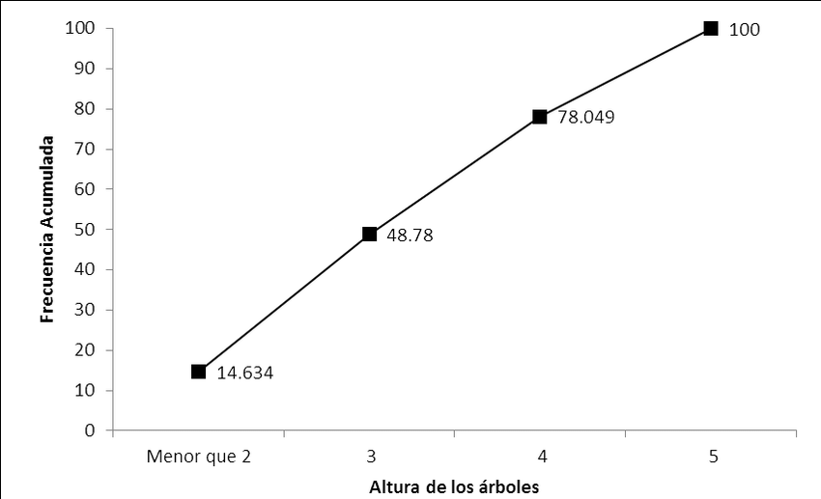
ojiva
Es una gráfica que muestra los valores de los datos en el eje horizontal y las frecuencias acumuladas, las frecuencias relativas acumuladas o las frecuencias en el eje vertical.
La Ojiva se construye al graficar cada uno de los puntos correspondientes a la frecuencia acumulada de las clases, uniendo con segmentos de recta de izquierda a derecha las parejas ordenadas que se forman.

Slide 13
DIAGRAMA DE TALLO Y HOJAS
Para construir el diagrama de tallo y hojas, debemos seguir los siguientes pasos:
Ordenar los datos.
Redondear los números (en el caso de que no lo estén) hasta tengan las cifran que queramos. Por ejemplo, si tenemos el número 3,62856 y queremos que tenga 2 dígitos la parte decimal, lo redondeamos a 3,63.
Dibujar una tabla con dos columnas, la primera columna para el tallo y la segunda para las hojas. Disponer todos los tallos en la primera columna en orden descendente. Cada tallo solo se escribe una vez.
Registrar en la segunda columna todas las hojas, en orden creciente, junto al tallo correspondiente.

